Slide 2
Cryptograffeg

Slide 3
Tasg: Cynllun Corryn
Pryd mae angen i ni anfon negeseuon diogel?

Slide 4
Beth yw Steganograffeg?

Slide 5
Steganograffeg
Steganograffeg yw'r arfer o guddio negeseuon neu wybodaeth o fewn negeseuon neu wybodaeth gyfrinachol eraill. Daw Steganograffeg o’r “Steganos” Groegaidd, sy'n golygu cuddio neu orchuddio, a “Graphein”, sy'n golygu ysgrifennu.
Defnyddir steganograffeg i ddyfrnodi fideos a lluniau yn ddigidol ac weithiau fe'u defnyddir i anfon negeseuon cudd.
Dyma rai enghreifftiau pan ddefnyddir Steganograffeg:
This is an example of how to hide a message within a message using the Bacon code

Slide 6
Steganograffeg
Mae Steganograffeg yn gweithio oherwydd nad yw'r clustfeini (eavesdropper) yn gwybod ble mae'r neges wedi'i chuddio ac efallai nad yw'n gwybod bod neges gudd hyd yn oed yna yn y lle cyntaf!

Slide 7
Tasg: Diffinio Steganograffeg

Slide 8
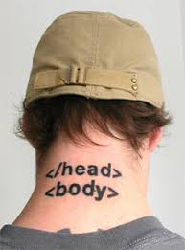
Gwas Histiaeus
Yn ôl yng Ngwlad Groeg hynafol (ancient Greece), roedd Histiaeus eisiau anfon neges at ei ffrind.
Ond roedd yn poeni y byddai'r neges yn cael ei rhyng-gipio a'i darllen gan ei elynion.
Pe bai'r neges wedi'i hysgrifennu ar ddarn plaen o bapur, byddai'n cael ei darganfod a'i darllen yn gyflym pe bai'r negesydd yn cael ei ddal a'i chwilio.

Slide 9
Gwas Histiaeus
Felly roedd angen i Histiaeus guddio'r neges.
Fe eilliodd (shaved) ben ei was yr ymddiriedir ynddo fwyaf a thatŵio'r neges ar gefn eu pen.
Pan fyddai gwallt y gwas wedi tyfu’n ôl, byddai’r neges yn cael ei chuddio.
Pe bai'r negesydd yn cael ei ddal a'i chwilio, ni fyddai modd dod o hyd iddo.

Slide 10
Tasg: Gwas Histiaeus

Slide 11
Problemau Gyda'r System?

Slide 12
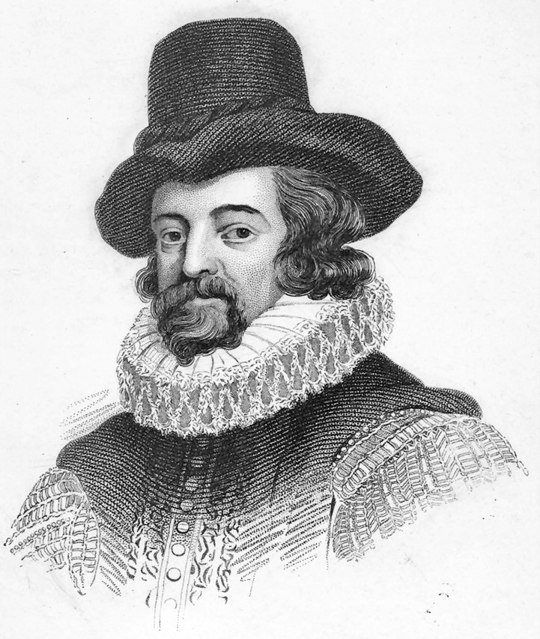
Syr Francis Bacon
Cododd y syniad y dylai gwybodaeth fod yn seiliedig ar resymu ac arsylwadau anwythol yn unig, a elwir hefyd yn Y Dull Gwyddonol.
Lluniodd ddull Steganograffig o guddio negeseuon trwy ddefnyddio gwahanol ffontiau.

Slide 13
Y Seiffr Bacon
Mae’r Seiffr Bacon yn ddull o guddio neges y tu mewn i neges arall trwy newid ffontiau.
Ysgrifennwch y neges rydyn ni am ei chuddio.
Dewiswch 2 fath gwahanol o ffont, A a B, fel print trwm ac italig neu Comic Sans ac Edwardian Script.
Ysgrifennwch neges ddiflas gydag o leiaf 5 gwaith cymaint o lythrennau ynddo â'r neges gudd.
Newidiwch ffont y neges ddiflas o arddull A i B ar gyfer pob un o'r llythrennau cyfatebol yn y neges gudd.

Slide 14
Enghraifft
a: AAAAA | h: AABBB | o: ABBBA | v: BABAB
b: AAAAB | i: ABAAA | p: ABBBB | w: BABBA
c: AAABA | j: ABAAB | q: BAAAA | x: BABBB
d: AAABB | k: ABABA | r: BAAAB | y: BBAAA
e: AABAA | l: ABABB | s: BAABA | z: BBAAB
f: AABAB | m: ABBAA | t: BAABB
g: AABBA | n: ABBAB | u: BABAA
Neges Bacon: ES i i’r YsgoL HEdDiW, RoEdD hI’N BWRW GlAW AC YN WLyB Iawn YCh a Fi!

Slide 15
Enghraifft
a: AAAAA | h: AABBB | o: ABBBA | v: BABAB
b: AAAAB | i: ABAAA | p: ABBBB | w: BABBA
c: AAABA | j: ABAAB | q: BAAAA | x: BABBB
d: AAABB | k: ABABA | r: BAAAB | y: BBAAA
e: AABAA | l: ABABB | s: BAABA | z: BBAAB
f: AABAB | m: ABBAA | t: BAABB
g: AABBA | n: ABBAB | u: BABAA
Neges Bacon: ES i i’r YsgoL HEdDiW, RoEdD hI’N BWRW GlAW AC YN WLyB Iawn YCh a Fi!
Math Ffont A: PRIFLYTHRENNAU
Math Ffont B: llythrennau bach

Slide 16
Enghraifft
a: AAAAA | h: AABBB | o: ABBBA | v: BABAB
b: AAAAB | i: ABAAA | p: ABBBB | w: BABBA
c: AAABA | j: ABAAB | q: BAAAA | x: BABBB
d: AAABB | k: ABABA | r: BAAAB | y: BBAAA
e: AABAA | l: ABABB | s: BAABA | z: BBAAB
f: AABAB | m: ABBAA | t: BAABB
g: AABBA | n: ABBAB | u: BABAA
Neges Bacon: ES i i’r YsgoL HEdDiW, RoEdD hI’N BWRW GlAW AC YN WLyB Iawn YCh a Fi!
Math Ffont A: PRIFLYTHRENNAU
Math Ffont B: llythrennau bach
Wedi Cyfieithu: AABBB
Neges Cudd: H

Slide 17
Enghraifft
a: AAAAA | h: AABBB | o: ABBBA | v: BABAB
b: AAAAB | i: ABAAA | p: ABBBB | w: BABBA
c: AAABA | j: ABAAB | q: BAAAA | x: BABBB
d: AAABB | k: ABABA | r: BAAAB | y: BBAAA
e: AABAA | l: ABABB | s: BAABA | z: BBAAB
f: AABAB | m: ABBAA | t: BAABB
g: AABBA | n: ABBAB | u: BABAA
Neges Bacon: ES i i’r YsgoL HEdDiW, RoEdD hI’N BWRW GlAW AC YN WLyB Iawn YCh a Fi!
Math Ffont A: PRIFLYTHRENNAU
Math Ffont B: llythrennau bach
Wedi Cyfieithu: AABBB ABBBA
Neges Cudd: HO

Slide 18
Enghraifft
a: AAAAA | h: AABBB | o: ABBBA | v: BABAB
b: AAAAB | i: ABAAA | p: ABBBB | w: BABBA
c: AAABA | j: ABAAB | q: BAAAA | x: BABBB
d: AAABB | k: ABABA | r: BAAAB | y: BBAAA
e: AABAA | l: ABABB | s: BAABA | z: BBAAB
f: AABAB | m: ABBAA | t: BAABB
g: AABBA | n: ABBAB | u: BABAA
Neges Bacon: ES i i’r YsgoL HEdDiW, RoEdD hI’N BWRW GlAW AC YN WLyB Iawn YCh a Fi!
Math Ffont A: PRIFLYTHRENNAU
Math Ffont B: llythrennau bach
Wedi Cyfieithu: AABBB ABBBA AABAB
Neges Cudd: HOF

Slide 19
Enghraifft
a: AAAAA | h: AABBB | o: ABBBA | v: BABAB
b: AAAAB | i: ABAAA | p: ABBBB | w: BABBA
c: AAABA | j: ABAAB | q: BAAAA | x: BABBB
d: AAABB | k: ABABA | r: BAAAB | y: BBAAA
e: AABAA | l: ABABB | s: BAABA | z: BBAAB
f: AABAB | m: ABBAA | t: BAABB
g: AABBA | n: ABBAB | u: BABAA
Neges Bacon: ES i i’r YsgoL HEdDiW, RoEdD hI’N BWRW GlAW AC YN WLyB Iawn YCh a Fi!
Math Ffont A: PRIFLYTHRENNAU
Math Ffont B: llythrennau bach
Wedi Cyfieithu: AABBB ABBBA AABAB AABAB
Neges Cudd: HOFF

Slide 20
Enghraifft
a: AAAAA | h: AABBB | o: ABBBA | v: BABAB
b: AAAAB | i: ABAAA | p: ABBBB | w: BABBA
c: AAABA | j: ABAAB | q: BAAAA | x: BABBB
d: AAABB | k: ABABA | r: BAAAB | y: BBAAA
e: AABAA | l: ABABB | s: BAABA | z: BBAAB
f: AABAB | m: ABBAA | t: BAABB
g: AABBA | n: ABBAB | u: BABAA
Neges Bacon: ES i i’r YsgoL HEdDiW, RoEdD hI’N BWRW GlAW AC YN WLyB Iawn YCh a Fi!
Math Ffont A: PRIFLYTHRENNAU
Math Ffont B: llythrennau bach
Wedi Cyfieithu: AABBB ABBBA AABAB AABAB
Neges Cudd: HOFFi BACON

Slide 21
Tasg: Ymarfer Seiffr Bacon
a: AAAAA | h: AABBB | o: ABBBA | v: BABAB
b: AAAAB | i: ABAAA | p: ABBBB | w: BABBA
c: AAABA | j: ABAAB | q: BAAAA | x: BABBB
d: AAABB | k: ABABA | r: BAAAB | y: BBAAA
e: AABAA | l: ABABB | s: BAABA | z: BBAAB
f: AABAB | m: ABBAA | t: BAABB
g: AABBA | n: ABBAB | u: BABAA
Yr aMSEr yw CHWEcH O’R gloch YN SIapAn
YDY, mAE LLAEtH Yn fLAsus
RHEDeg Yn hWyR EtO
yDych Chi’n DIGOn DDEwr i Roi GyNnig AR YR uN HON, NEU ydY HI’n eich OFnI?
Extension: Create your own hidden message using two different colour
pens or a pen and a pencil

Slide 22
Problemau gyda’r Seiffr Bacon?

Slide 23
Tasg Estyniad: Gwneud Eich inc Anweledig Eich Hun

Slide 24
Ail-Ymweld

Slide 25
Tasg: Beth Yw Cryptograffeg?

Slide 26
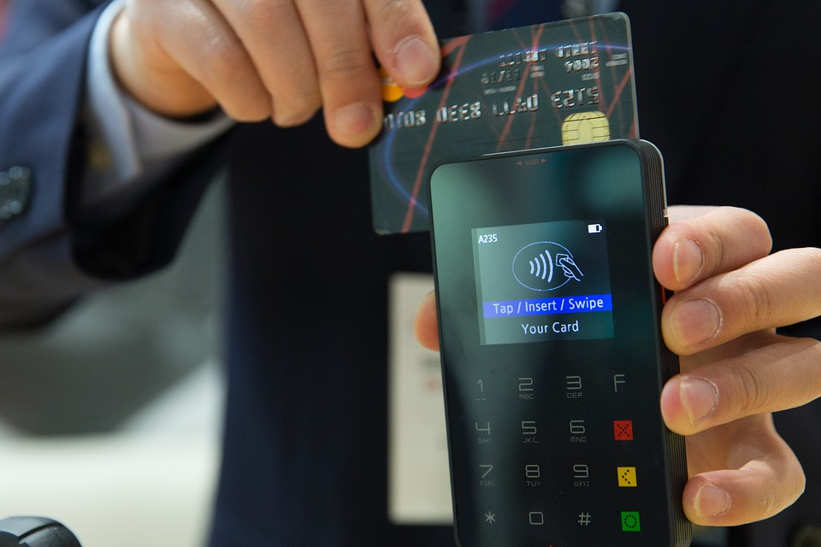
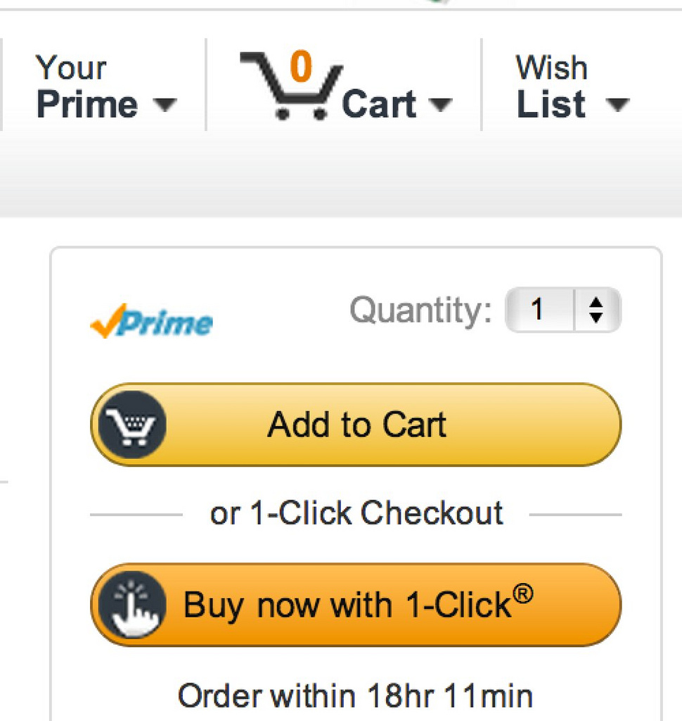
Cryptograffeg
Cryptograffeg yw ymarfer ac astudio technegau ar gyfer cyfathrebu diogel.
Daw cryptograffeg o’r “Kryptos” Groegaidd, sy'n golygu cyfrinach neu gudd, a “Graphein”, sy'n golygu ysgrifennu.
Defnyddir technegau cryptograffig trwy'r amser ym mywyd pob dydd heb i chi hyd yn oed sylwi.
Dyma rai enghreifftiau o pryd y defnyddir Cryptograffeg:

Slide 27
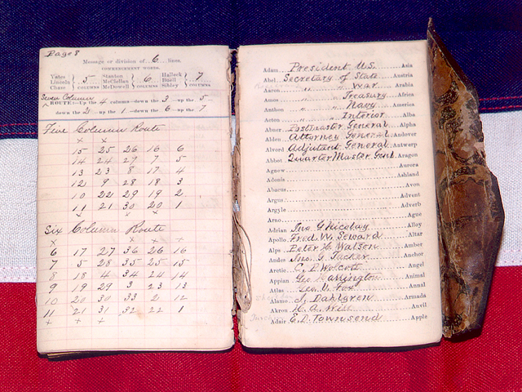
Cryptograffeg
Mae cryptograffeg yn wahanol i steganograffeg.
Mewn cryptograffeg, gall pawb ddweud bod neges gyfrinachol wedi'i hanfon.
Daw'r diogelwch o'r anhawster wrth ddadgryptio'r neges heb wybod yr allwedd benodol a ddefnyddiwyd.

Slide 28
Tasg: Diffinio Cryptograffeg

Slide 29
Codlyfrau
Mae un dull cryptograffig a ddefnyddir yn gyffredin yn seiliedig ar lyfrau cod.
Rydyn ni'n ysgrifennu llyfr cyfan math geiriadur sy'n newid ystyr geiriau neu ymadroddion.
Mae gennym gopi ac mae gan y derbynnydd gopi.
Rydym yn ysgrifennu ein neges ac yn amgryptio pob gair neu ymadrodd yn y neges yn ôl ein codlyfr.
Mae ein derbynnydd yn dadgryptio'r neges gan ddefnyddio copi union yr un fath o’r codlyfr.

Slide 30
Tasg: Gwnewch Eich Codlyfr Eich Hun

Slide 31
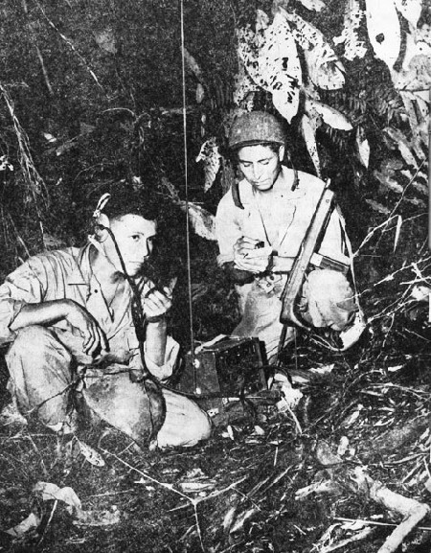
Siaradwyr Cod
Mae codlyfrau fel cyfieithu i iaith arall, gan dybio nad yw rhywun sy'n rhyng-gipio'r neges yn siarad yr iaith wedi'i hamgryptio.
Defnyddiwyd y syniad hwn yn ystod y ddau ryfel byd fel techneg amgryptio.
Yn rhyfeddol, defnyddiwyd Cymraeg hyd yn oed at y dibenion hyn gan nad oes llawer o bobl y tu allan i Gymru yn gallu siarad Cymraeg.

Slide 32
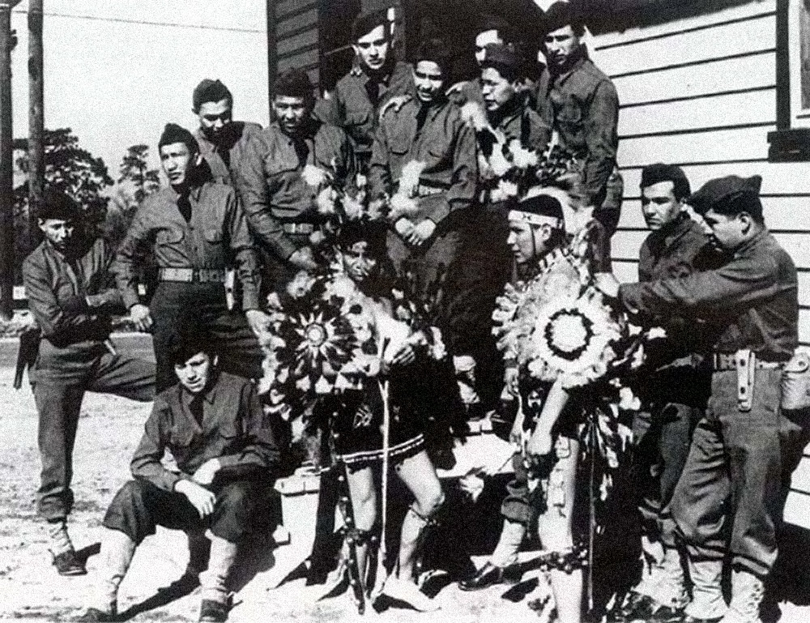
Navajo
Y defnydd mwyaf cyffredin o gyfieithu i iaith arall oedd gyda phobl Navajo.
Yn yr Ail Ryfel Byd, rhoddwyd aelodau o boblogaeth Navajo mewn gwahanol blatwnau i anfon negeseuon wedi'u hamgryptio trwy gyfieithu'r neges Saesneg i Navajo.
Gan mai ychydig iawn o bobl y tu allan i gymuned fach y Navajo sy'n gallu siarad Navajo, roedd y Siapaneaid o'r farn bod y cod yn amhosibl ei dorri.

Slide 33
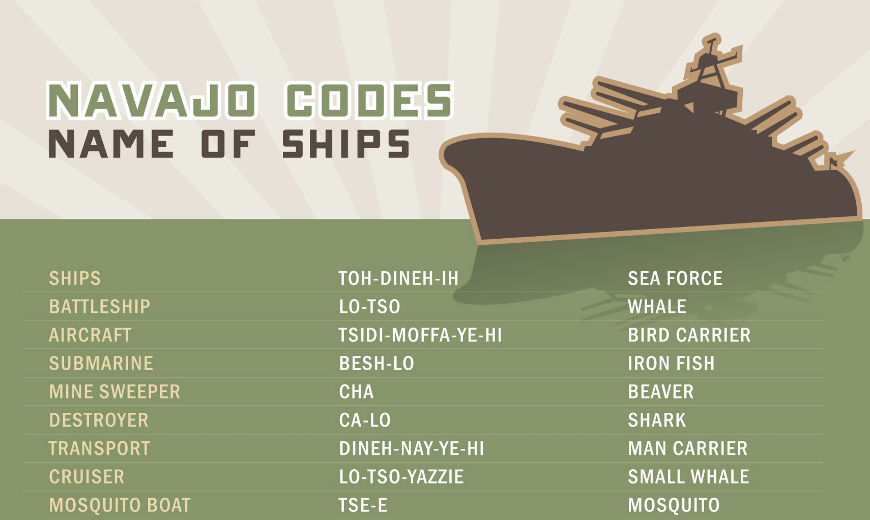

Slide 35
Seiffr Pig Pen
Mae seiffr Pig Pen wedi cael ei ddefnyddio trwy gydol hanes gan grŵp cudd o'r enw'r Seiri Rhyddion (Freemasons)
Mae'r Seiri Rhyddion yn debyg i glwb cudd. Mae ganddyn nhw ysgwyd llaw, codau a defodau (rituals) cyfrinachol nad ydyn nhw i fod i'w rhannu gyda'r byd y tu allan.
Mae pob llythyren yn eich neges plaintext wedi'i hamgryptio gan ddefnyddio'r grid.
Anfonir y symbolau rhyfedd wrth i'r neges a'r derbynnydd eu dadgryptio.

Slide 36
Tasg: Ymarfer Pig Pen

Slide 37
Codau vs. Seiffrau

Slide 38
Codau vs. Seiffrau
Mae codau yn amgryptio geiriau a / neu ymadroddion cyfan yn y plaintext ac yn dadgryptio geiriau a / neu ymadroddion cyfan yn y ciphertext.
Mae seiffrau yn amgryptio llythrennau unigol yn y plaintext ac yn dadgryptio llythrennau unigol yn y ciphertext.
Côd:
Mae Prydain yn ymuno â’r rhyfel -> Mae gan Jean barf enfawr
Seiffr:
Helo fy enw i yw Luke ->

Slide 39
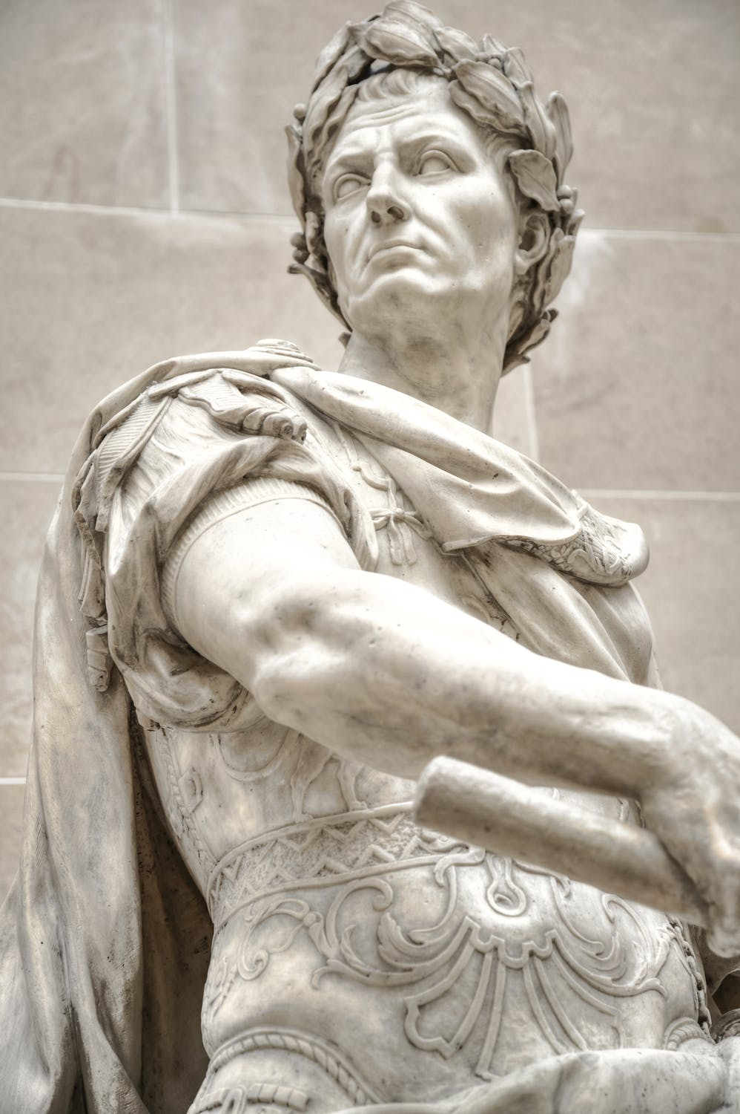
Julius Caesar
Gaius Julius Caesar:
100 CC – 44 CC
Gwleidydd Rhufeinig, unben, cadfridog milwrol a hanesydd.
Arweiniodd 2 alldaith i Brydain yn 55 CC a 54 CC.
Etholwyd i Gonswl, y safle uchaf ym myddin y Rhufeiniaid, pan oedd yn 40 oed.
Yn ei 20au cafodd ei gipio gan fôr-ladron.
Llofruddiwyd yn y Senedd gan seneddwyr gweriniaethol.
Fel cadfridog milwrol dyfeisiodd ddull o amgryptio a elwir y seiffr Caesar.

Slide 40
Tasg: Ffeil Ffeithiau Julius Caesar

Slide 41
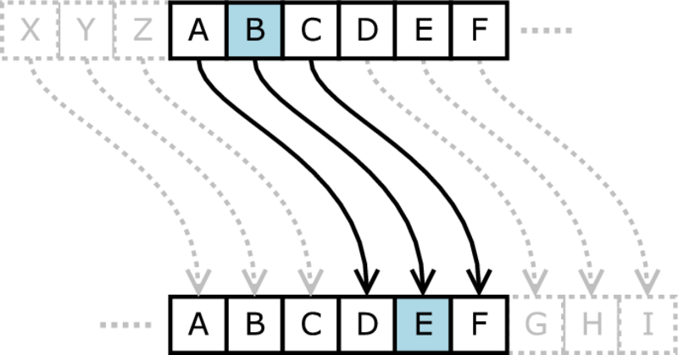
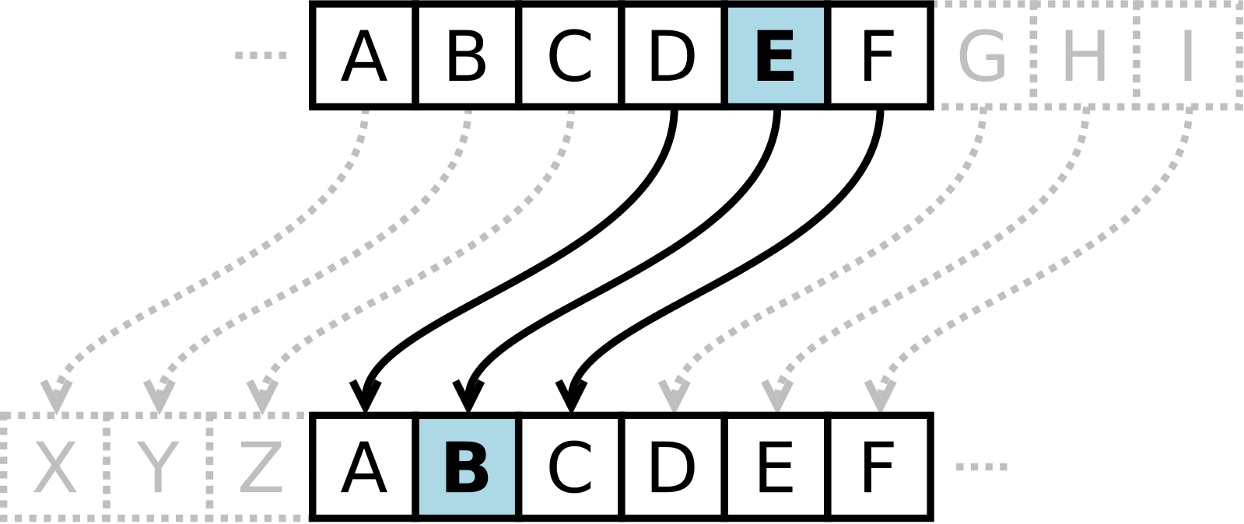
Seiffr Caesar
Mae’r seiffr Caesar yn seiffr shifft gydag allwedd 3.
Yn ystod amgryptio, mae pob llythyren yn y neges plaintext yn cael ei symud ymlaen 3 llythyren yn yr wyddor. Amgryptir y llythyren “A” fel y llythyren “D”.
Yn ystod dadgryptio, mae'r derbynnydd yn symud pob llythyren mewn ciphertext yn ôl 3 llythyren. Mae'r llythyren “E” wedi'i ddadgryptio i olygu'r llythyren “B”.
Er enghraifft:
Plaintext: Hello world
Ciphertext: Khoor zruog

Slide 42
Tasg: Torri Allan Olwyn Seiffr

Slide 43
Tasg: Ymarfer Seiffr Shifft
Seiffr Caesar, Allwedd = 3:
ehwk bz'u dpvhu pu eodlgg
phqbq klu, phqbq guzj
Allwedd = 9:
lhwcjo r'a onurw pjroo ojud
Allwedd = 21:
hd rzgvdn evx t yj
Estyniad: Ni roddir allwedd
Tmy edt od wevod ei qbbuj jy oijohyut, q om'h sqhyqt xmd od qceteb

Slide 44
Pa Mor Anodd Yw Torri Seiffr Shifft?

Slide 45
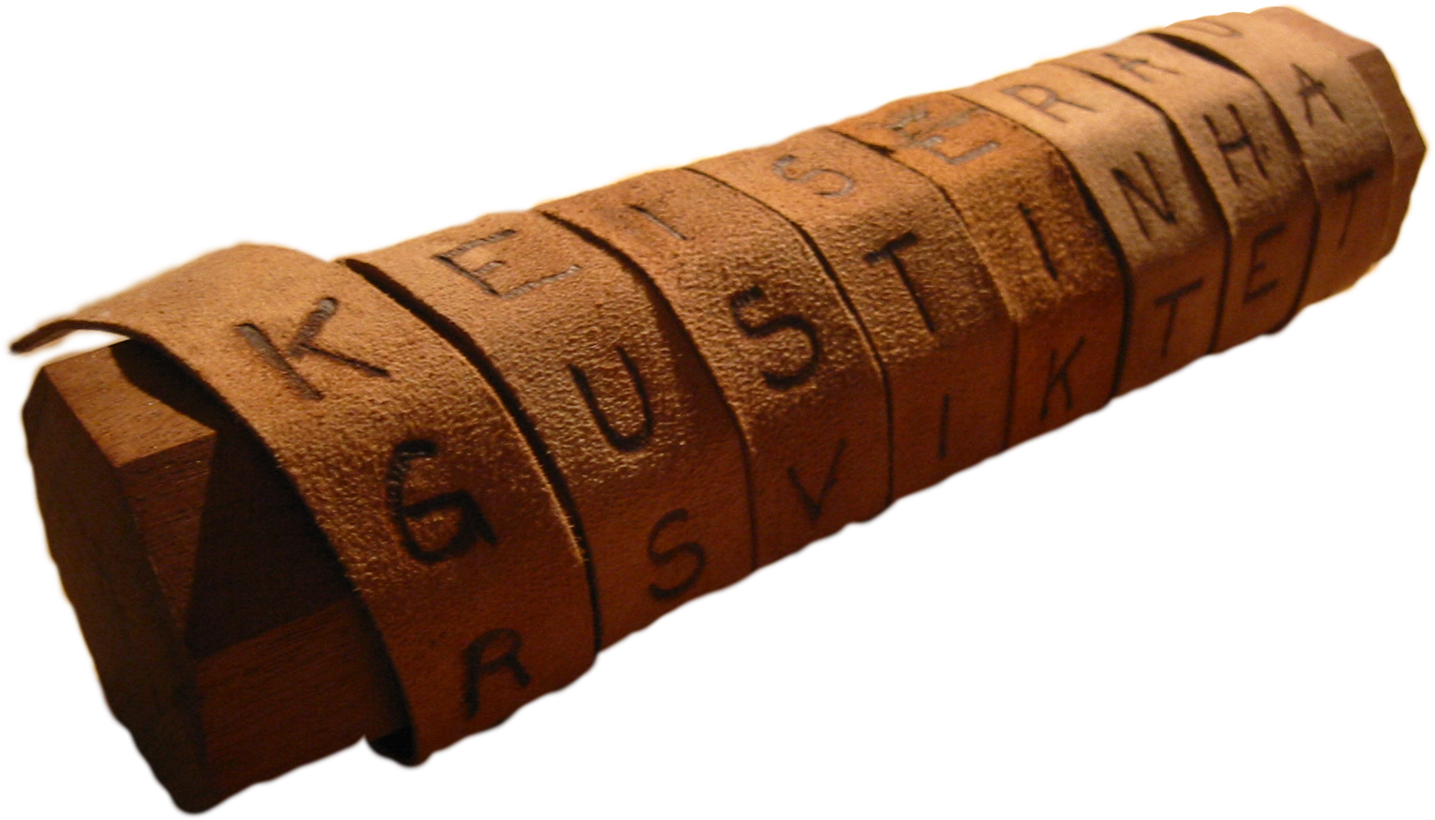
Seiffrau Trawsosod
Hyd yn hyn mae'r holl dechnegau cryptograffig wedi cynnwys amnewid geiriau neu lythrennau â geiriau neu lythrennau eraill. Gellir meddwl am y rhain fel dulliau amnewid.
Beth petaem yn cymysgu trefn y llythyrau yn lle?
Byddem yn creu anagram caled iawn y mae angen ei dorri, oni bai eich bod yn gwybod sut y gwnaethom eu cymysgu.
Gelwir y rhain yn seiffrau trawsosod.

Slide 46
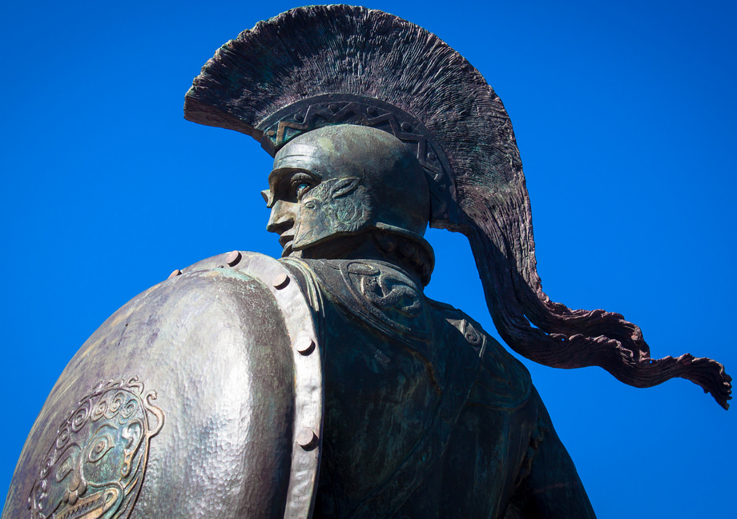
Scytale
Yn ôl yn Sparta hynafol, defnyddiwyd seiffrau trawsosod i anfon negeseuon gan ddefnyddio silindr pren o'r enw Scytale.
Crëwyd dau silindr union yr un fath.
Roedd darn hir a chul o ddeunydd, lledr fel arfer, wedi'i lapio o amgylch y Scytale ac ysgrifennwyd y neges ar ei draws.
Ar ôl i'r neges gael ei hysgrifennu, roedd y deunydd yn cael ei ddad-rolio a'i anfon fel un rhestr hir o lythyrau.
Fe lapiodd y derbynnydd y neges o amgylch ei Scytale unfath a darllen y neges.

Slide 47
Tasg Estyn: Scytale

Slide 48
Seiffr Rail Fence
Mae’r seiffr Rail Fence yn seiffr trawsosod arall.
Ysgrifennwch y neges mewn patrwm tebyg i igam-ogam ar nifer penodol o “reiliau”.
Darllenwch y neges ar hyd y reiliau a'i hanfon at y derbynnydd.
Mae'r derbynnydd yn ysgrifennu'r neges yn ôl ar draws yr un nifer o reiliau ac yn darllen y neges.
Mae nifer y rheiliau yn gweithredu fel yr allwedd yn y system hon.
Er enghraifft:
Allwedd = 4
Plaintext: MAE HWN YN NEGES CUDD
Ciphertext: MYSANNECEWNGUDHED

Slide 49
Enghraifft o Seiffr Rail Fence
Dywedwch mai'r neges oedd “MYSANNECEWNGUDHED” a'r allwedd oedd pedair.

Slide 50
Enghraifft o Seiffr Rail Fence
Dywedwch mai'r neges oedd “MYSANNECEWNGUDHED” a'r allwedd oedd pedair.
Lluniwch igam ogam ar hyd y 4 rheilen gyda chymaint o flychau â llythrennau yn y neges.

Slide 51
Enghraifft o Seiffr Rail Fence
Rydyn ni'n ysgrifennu'r neges ar hyd pedair rheilen yn y blychau cywir a roddwyd i ni gan batrwm igam-ogam.
Neges: “MYSANNECEWNGUDHED”
M

Slide 52
Enghraifft o Seiffr Rail Fence
Rydyn ni'n ysgrifennu'r neges ar hyd pedair rheilen yn y blychau cywir a roddwyd i ni gan batrwm igam-ogam.
Neges: “MYSANNECEWNGUDHED”
M |  |  |  |  |  | Y

Slide 53
Enghraifft o Seiffr Rail Fence
Rydyn ni'n ysgrifennu'r neges ar hyd pedair rheilen yn y blychau cywir a roddwyd i ni gan batrwm igam-ogam.
Neges: “MYSANNECEWNGUDHED”
M |  |  |  |  |  | Y |  |  |  |  |  | S

Slide 54
Enghraifft o Seiffr Rail Fence
Rydyn ni'n ysgrifennu'r neges ar hyd pedair rheilen yn y blychau cywir a roddwyd i ni gan batrwm igam-ogam.
Neges: “MYSANNECEWNGUDHED”
M |  |  |  |  |  | Y |  |  |  |  |  | S
 | A

Slide 55
Enghraifft o Seiffr Rail Fence
We write out the message along four rails in the correct boxes given to us by a zig zag pattern.
Message: “MYSANNECEWNGUDHED”
M |  |  |  |  |  | Y |  |  |  |  |  | S
 | A |  |  |  | N |  | N |  |  |  | E |  | C

Slide 56
Enghraifft o Seiffr Rail Fence
Rydyn ni'n ysgrifennu'r neges ar hyd pedair rheilen yn y blychau cywir a roddwyd i ni gan batrwm igam-ogam.
Neges: “MYSANNECEWNGUDHED”
M |  |  |  |  |  | Y |  |  |  |  |  | S
 | A |  |  |  | N |  | N |  |  |  | E |  | C
 |  | E |  | W |  |  |  | N |  | G |  |  |  | U |  | D

Slide 57
Enghraifft o Seiffr Rail Fence
Rydyn ni'n ysgrifennu'r neges ar hyd pedair rheilen yn y blychau cywir a roddwyd i ni gan batrwm igam-ogam.
Neges: “MYSANNECEWNGUDHED”
M |  |  |  |  |  | Y |  |  |  |  |  | S
 | A |  |  |  | N |  | N |  |  |  | E |  | C
 |  | E |  | W |  |  |  | N |  | G |  |  |  | U |  | D
 |  |  | H |  |  |  |  |  | E |  |  |  |  |  | D

Slide 58
Enghraifft o Seiffr Rail Fence
Yna darllenir y neges wedi'i dadgryptio ar hyd y igam-ogam a chawn “MAE HWN YN NEGES CUDD”
M |  |  |  |  |  | Y |  |  |  |  |  | S
 | A |  |  |  | N |  | N |  |  |  | E |  | C
 |  | E |  | W |  |  |  | N |  | G |  |  |  | U |  | D
 |  |  | H |  |  |  |  |  | E |  |  |  |  |  | D

Slide 59
Tasg: Ymarfer Seiffr Rail Fence

Slide 60
Dadgryptio'r Negeseuon Hyn
Allwedd = 4:
MIRMYAANBAGAAYNNSEEEWAHETLATGDTRL
HTSOTIDIFEMNOAFYP
Allwedd = 2:
AEHDWHEDCOSEDCHDWH
CNDHBATCNDHBAOEELEIIHEELECLN
Allwedd = 3:
MEANAAYIAHNLDYHDUNNWLMEWFAYNI
ONNWIGYDRALW
Estyniad: Ni roddir allwedd
TFHRNUROAYRUFUMRIBFAORB

Slide 61
Ail-Ymweld
Mae Steganograffeg yn cuddio negeseuon y tu mewn i negeseuon eraill. Ymhlith yr enghreifftiau mae: inc anweledig, gwas Histiaeus a seiffr Bacon.
Mae cryptograffeg yn anfon negeseuon yn ddiogel. Wedi'i rannu'n ddau brif grŵp: Amnewid a Thrawsosod.
Mae enghreifftiau o ddulliau Amnewid yn cynnwys: Seiffr Caesar, Seiffr pig pen a codlyfrau.
Mae enghreifftiau o ddulliau trawsosod yn cynnwys: Seiffr Rail Fence a Scytale.

Slide 62
Tasg: Dianc o’r Blwch

